Slide 1



Экструдирование алюминиевых конструкционных профилей с подачей азота

Slide 2
ПРОБЛЕМА
РЕШЕНИЕ
ПОДАЧА АЗОТА В МАТРИЦУ, ПО РЕЗУЛЬТАТМ КОТОРЫХ БУДЕТ УВЕЛИЧЕНА ЭФФЕКТИВНОСТЬ ПРОЦЕССА И УЛУЧШЕНИЕ КАЧЕСТВА ПРОДУКЦИИ
ПРВЕДЕНИЕ ДОЛГОВРЕМЕННЫХ ТЕХНОЛОГИЧЕСКИХ ЭКСПЕРИМЕНТОВ С РЕАЛЬНЫМИ АЛЮМИНИЯМИ И ИХ СПЛАВАМИ ДЛЯ АНАЛИЗА И СОВЕРШЕНСТВОВАНИЯ СУЩЕСТВУЮЩИХ ТЕХНОЛОГИЧЕСКИХ ПРОЦЕССОВ

Slide 3







БИЗНЕС-МОДЕЛЬ
Ключевые виды дея-тельности:
Повышение производительности процесса и улучшение качества продукции.
Ключевые партнёры:
Международная Адюминиявая компания (МАК)
Ценностные предложения:
Анализ существующих технологических процессов и выработка рекомендаций по их совершен-ствованию.
Каналы вза-имодействия:
Телефон
Почта
Мессендже-ры
Потребитель-ские сегменты:
Предприятия металлургии и машиностроения.
Ключевые ресурсы:
Команда
Матрица для экструдирова-ния
Взаимоотно-шения с клиентами:
Личное ассистирова-ние
техподдержка
Структуры издержек:
Амортизация
Зарплата
Содержание офиса
Аутсорсинг бухгалтерии
Потоки доходов:
Плата за проведение анализа технологического процесса и выработку рекомендаций по его совершенствованию
Плата за пользование/сопровождение
Доходы от продажи цифровой модели технологического процесса

Slide 4
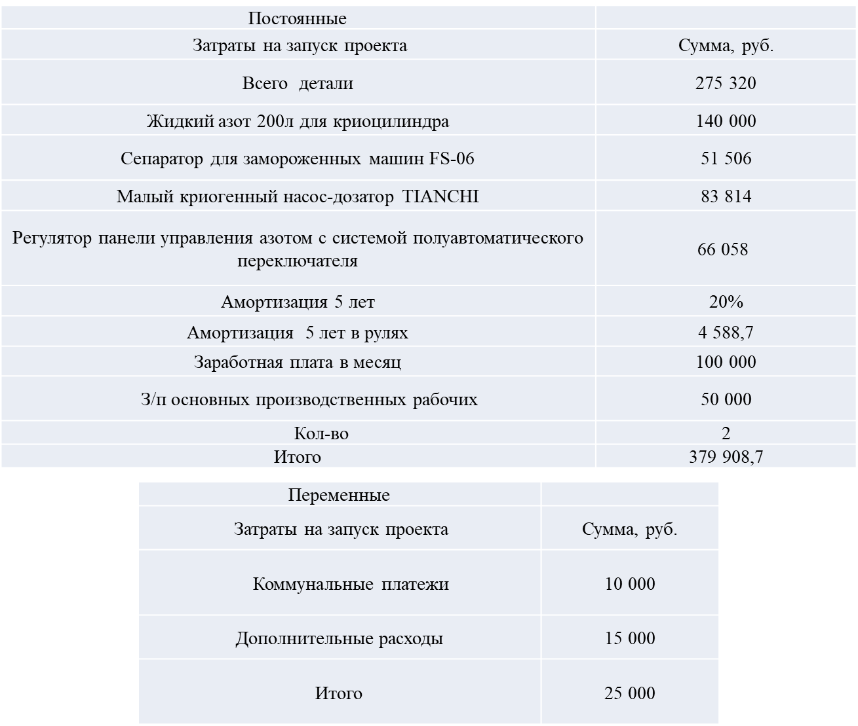

Slide 5
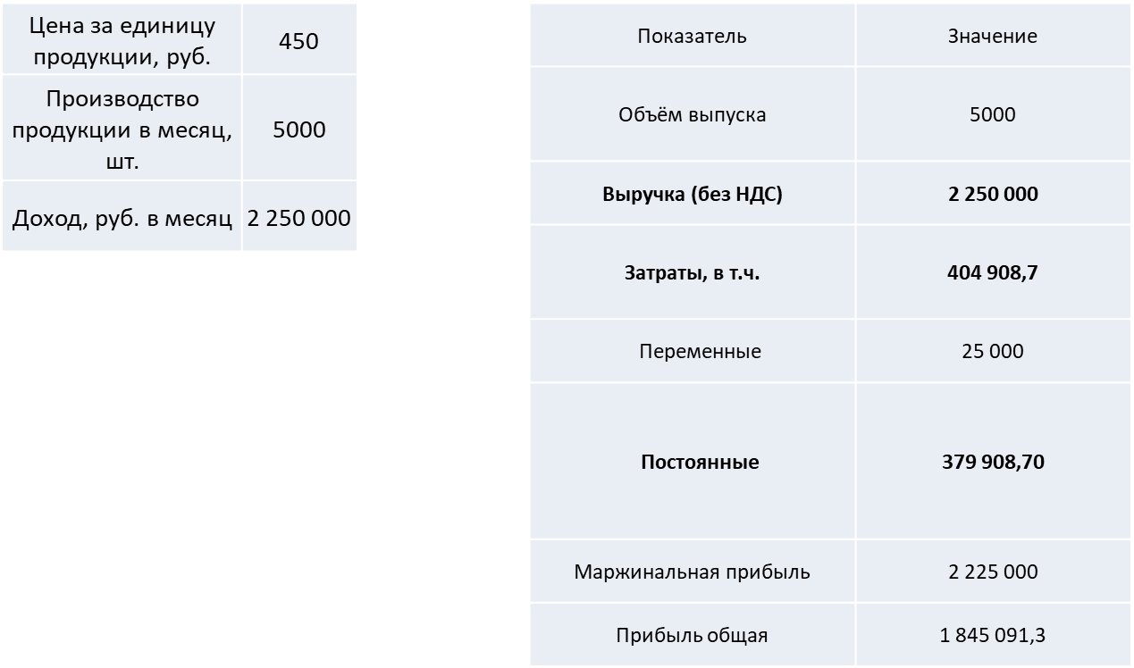

Slide 6
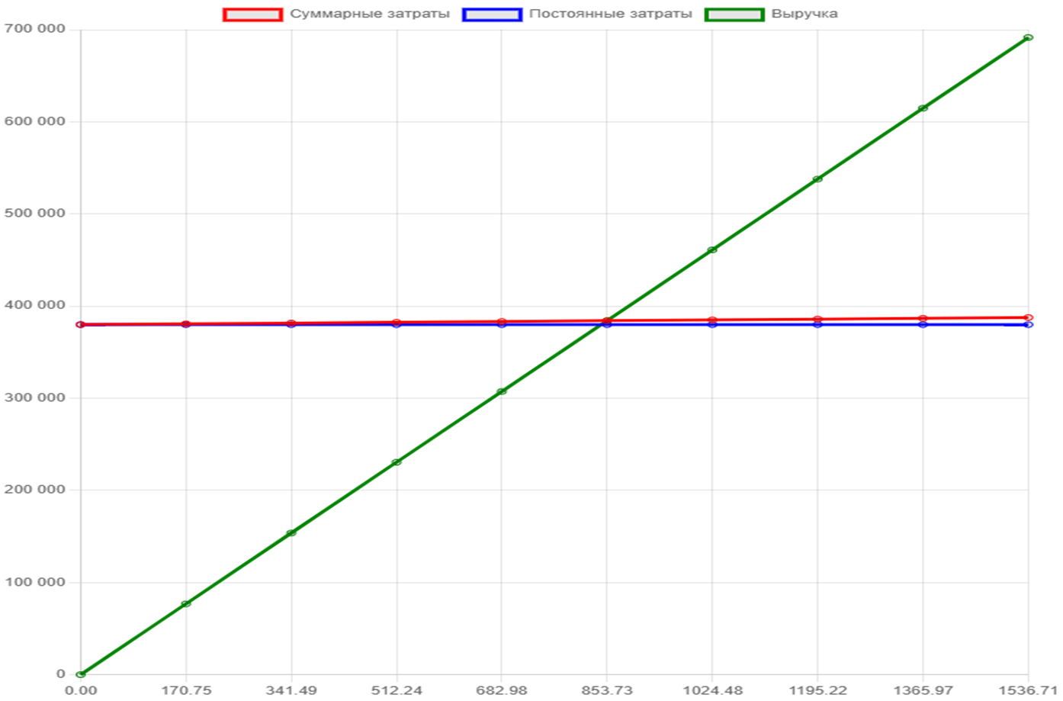

Slide 7
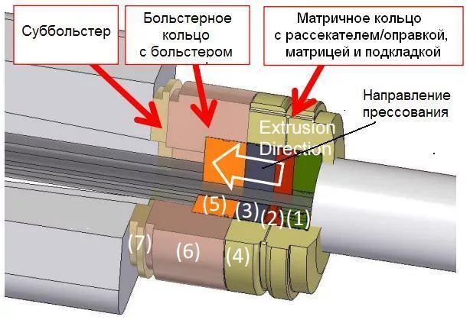

Slide 8
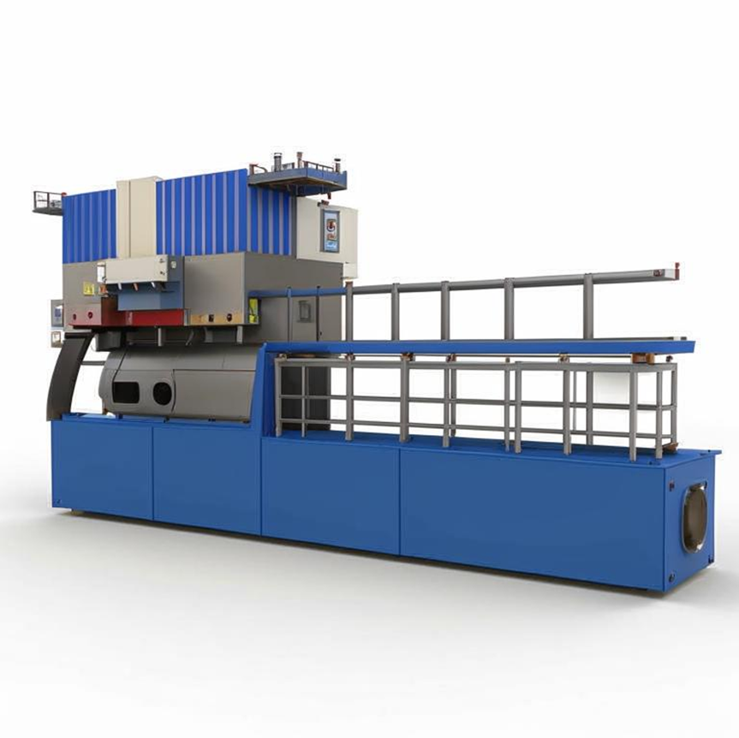

Slide 9
Календарный план стартап-проекта
1
2
1 недели
2 неделя
1 неделя
3
Разработка плана
Проверка и закупка оборудования
Согласование планов работ с заказчиком
Анализ полученных данных, выработка рекомендаций по совершенствованию технологического процесса, написание отчёта
Применение пробных моделей на производстве
Разработка подачи азота в матрицу
3 месяца
4
1 месяц
6
5
3 недели

Slide 10

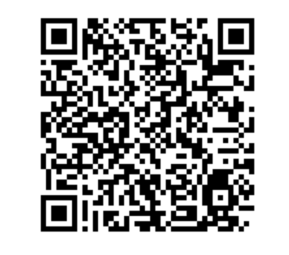
Участники проекта:
Сотников Данила Сергеевич - трекер
Обумов Леонид Андреевич – руководитель проекта
Соболева Ульяна Руслановна – экономист
Гайшун Дмитрий Андреевич
Иванов Станислав Алексеевич
Муханов Семён Станиславович
Летуновский Егор Алексеевич
Чухалова Валерия Олеговна
Столяров Игорь
Информация о проекте в интернете

